Slide 1

🐟THONPY🐍

Slide 2
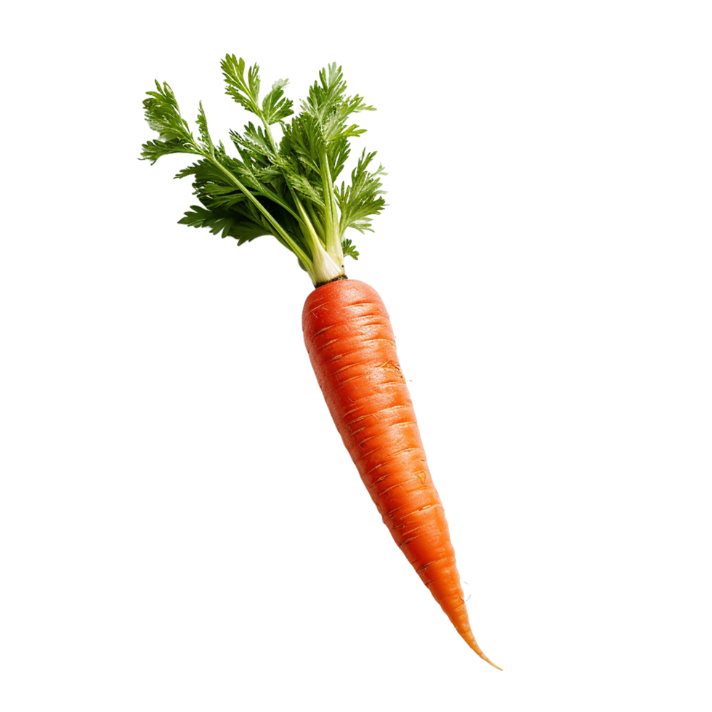

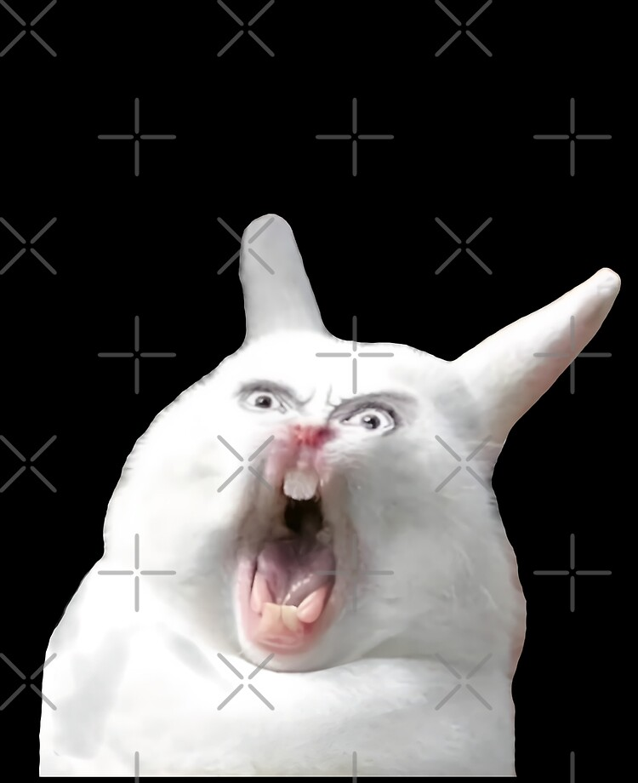

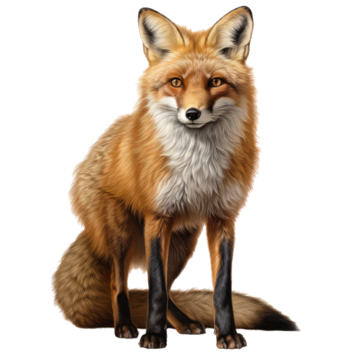
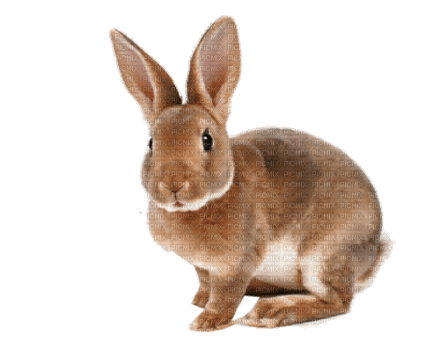
Jardin
Composants :
Contient des listes de lapins, de renards et une deque de carottes.
Suit le nombre de semaines écoulées.
Actions hebdomadaires :
Nourrir les lapins avec des carottes mûres si disponibles.
Nourrir les renards avec des lapins si disponibles.
Vieillir tous les lapins et renards, et vérifier leur décès.
Les lapins et les renards se reproduisent si les conditions sont remplies.
Les carottes poussent et mûrissent.
Ajouter un nouveau renard toutes les 12 semaines.
Suivi de la population :
Enregistre et trace la population des lapins, des carottes et des renards au fil du temps.
Carotte
Configuration Initiale :
Commencez avec 200 carottes.
Croissance :
Les carottes mûrissent avec le temps et deviennent comestibles.
De nouvelles carottes sont semées toutes les 52 semaines (1 an).
Renard
Configuration Initiale :
Aucun renard au départ.
Un nouveau renard est ajouté toutes les 12 semaines.
Reproduction :
Les renards se reproduisent s'il y a au moins deux renards.
Ils produisent de 1 à 3 progénitures.
Durée de vie et Faim :
Les renards meurent s'ils atteignent l'âge de 7 ans.
Les renards meurent s'ils ratent un repas.
Lapin
Configuration initiale :
Nous commençons avec un lapin mâle et un lapin femelle.
Reproduction :
Les lapins peuvent se reproduire s'il y a au moins un lapin mâle et un lapin femelle âgés d'au moins 1 an.
Ils produisent de 1 à 6 petits de sexe aléatoire.
Durée de vie et faim :
Les lapins meurent s'ils atteignent l'âge de 7 ans.
Les lapins meurent s'ils ont plus de 4 ans et manquent plus d'un repas.
Simulation
Durée :
Se déroule sur 312 semaines (6 ans).
Tracé :
Trace les populations de lapins, de carottes et de renards au fil du temps.

Slide 3
🐟RESULTAT🐍

Slide 4
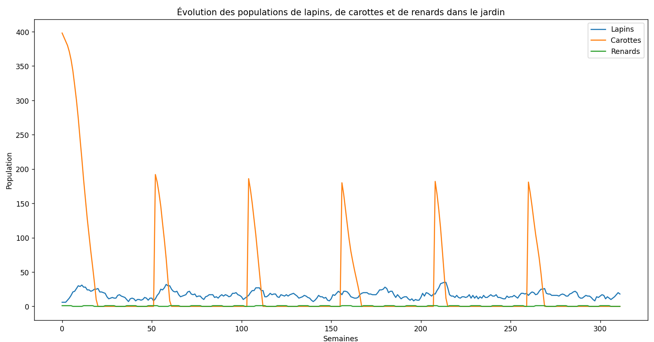
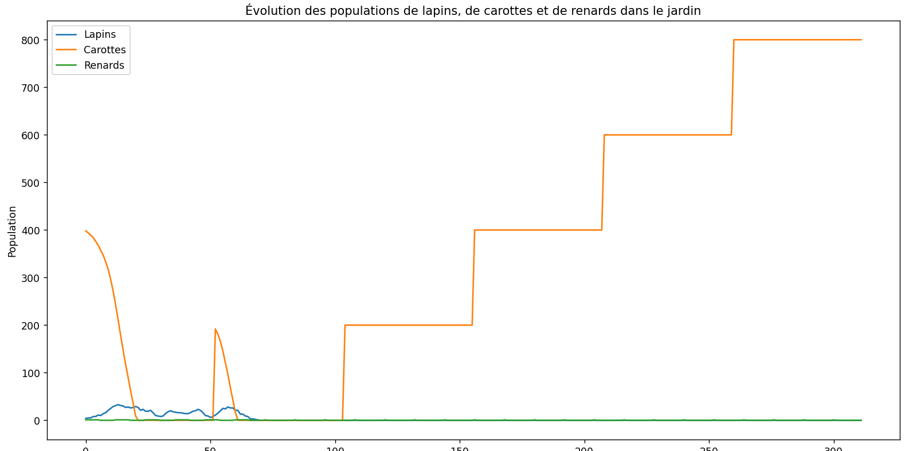
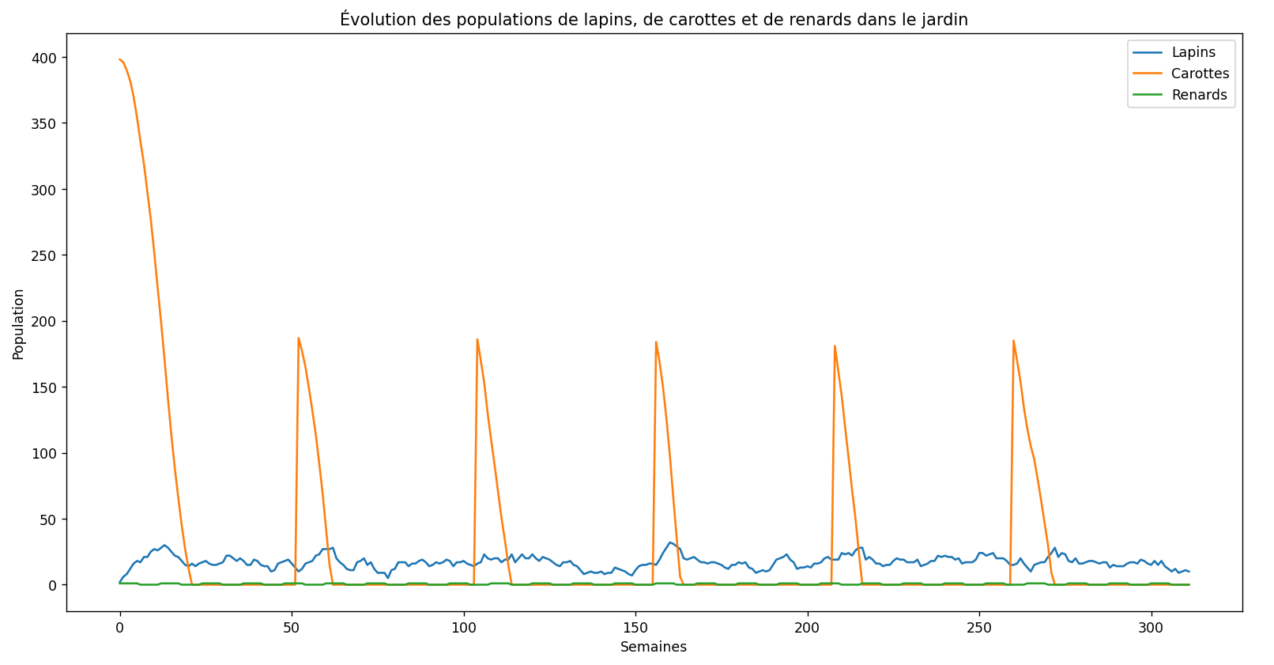
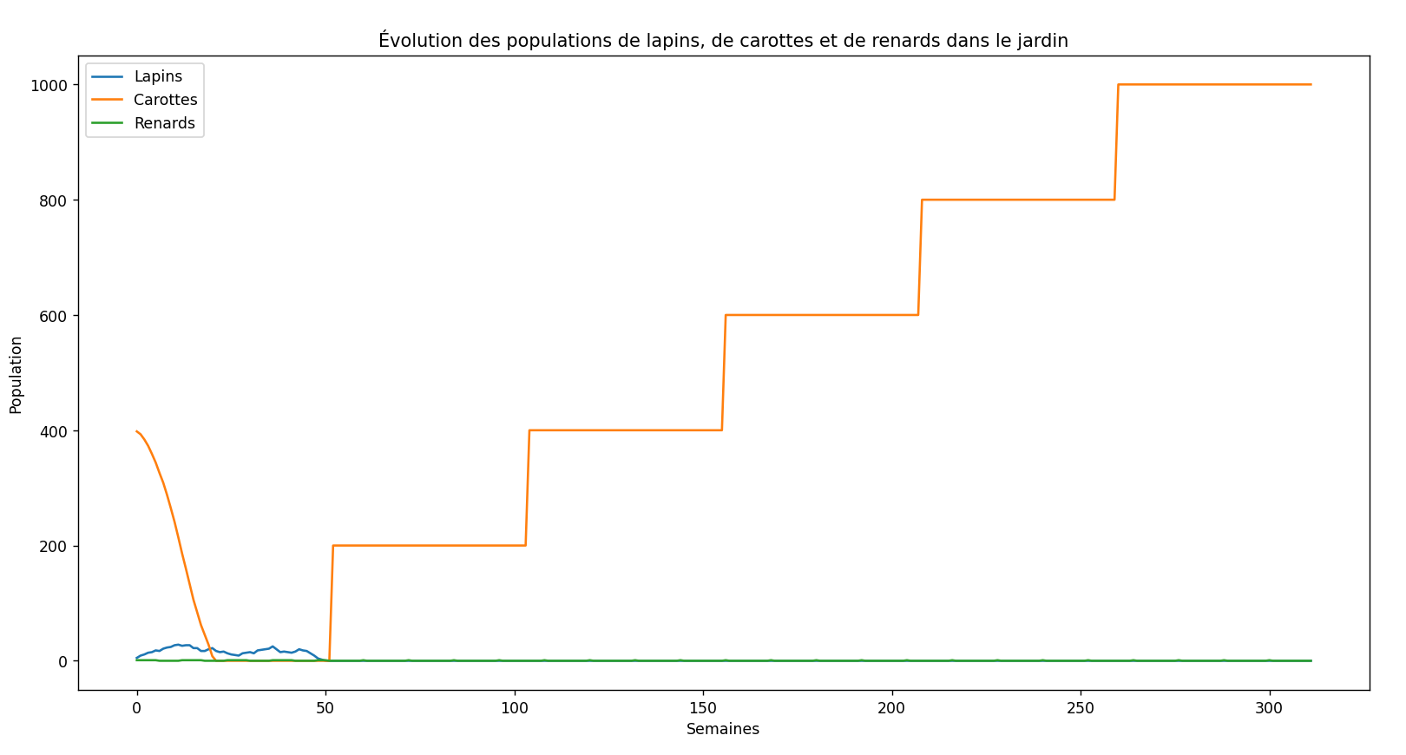
CAS 1
CAS 2
🐟THONPY🐍
CAS 3
CAS 4

Slide 5
🐟MERCI🐍

